Slide 1
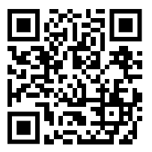

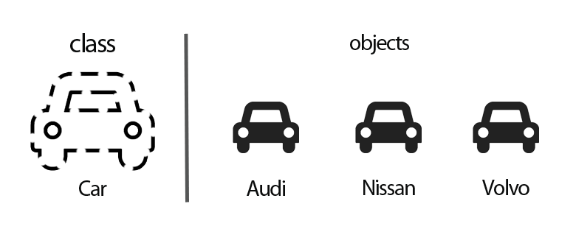

Desenvolvimento de Aplicativos Android em Java Kotlin
Raffael Bottoli Schemmer

Slide 2

Módulos da disciplina
01 – (Teórica/Prática) Aula Inicial (Plano Pedagógico da disciplina)
02 – (Teórica/Prática) Introdução a Linguagem Kotlin
03 – (Teórica/Prática) Conhecendo e Configurando Projetos na IDE Android Studio
04 – (Teórica/Prática) Estrutura e Ciclo de Vida de um projeto MVC Android com Kotlin
05 – (Teórica/Prática) Construindo a Interface Gráfica com Layouts
06 – (Teórica/Prática) Primeiros 3 Componentes Visuais
Desenvolvimento de Aplicativos Android em Java Kotlin
– "Módulo 06 – Primeiros 3 Componentes Visuais" 1

Slide 3
Módulos da disciplina
07 – (Teórica/Prática) Navegação e Comunicação entre Telas e Camadas
08 – (Teórica/Prática) Persistência de Dados Localmente com SQLite
09 – (Teórica/Prática) Demais 9 Componentes Visuais
10 – (Teórica/Prática) Configurando Permissões e Gerando Notificações
11 – (Teórica/Prática) Trabalhando com Geolocalização e Mapas
12 – (Teórica/Prática) Trabalhando com Câmera e Reconhecimento de Imagens
13 – (Teórica/Prática) Trabalhando com APIs REST em ExpressJS
14 – (Teórica/Prática) Lidando com threads e execução assíncrona
Desenvolvimento de Aplicativos Android em Java Kotlin
– "Módulo 06 – Primeiros 3 Componentes Visuais" 2

Slide 4

Tema de Casa (Correção)
Entrega de lista de exercícios sobre layouts (Moodle)
Notas disponíveis no portal do aluno do IFRS
Desenvolvimento de Aplicativos Android em Java Kotlin
– "Módulo 06 – Primeiros 3 Componentes Visuais" 3

Slide 5
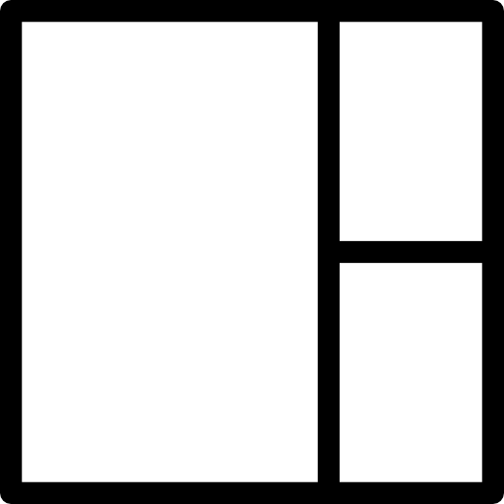
Aula Passada (Pergunta)
Qual a principal diferença entre LinearLayout e RelativeLayout?
Desenvolvimento de Aplicativos Android em Java Kotlin
– "Módulo 06 – Primeiros 3 Componentes Visuais" 4

Slide 6

Conteúdos da Aula de Hoje
Componente Visual de Interação
Componente Visual de Exibição
Componentes Visual de Feedback
Praticando o uso dos Componentes Visuais
Desenvolvimento de Aplicativos Android em Java Kotlin
– "Módulo 06 – Primeiros 3 Componentes Visuais" 5

Slide 7

Componente Button (Conceito)
Quando clicado pelo usuário é usado para disparar ações através de eventos
Desenvolvimento de Aplicativos Android em Java Kotlin
– "Módulo 06 – Primeiros 3 Componentes Visuais" 6

Slide 8
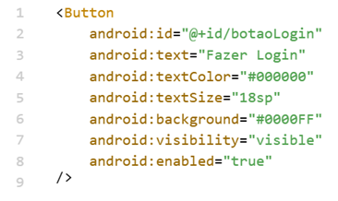

Button (Propriedades/Valores em XML)
Definindo os atributos/valores do Button estaticamente no layout XML
Desenvolvimento de Aplicativos Android em Java Kotlin
– "Módulo 06 – Primeiros 3 Componentes Visuais" 7

Slide 9

Dica do Professor para Button
Sempre use dp em tudo que for layout como largura/altura e sp para textos pois respeitam o tamanho da fonte do usuário
Desenvolvimento de Aplicativos Android em Java Kotlin
– "Módulo 06 – Primeiros 3 Componentes Visuais" 8

Slide 10
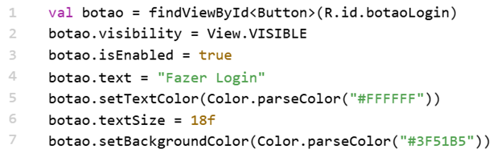
Button (Set Propriedades/Valores em Kotlin)
Definindo os atributos/valores do Button dinamicamente no código Kotlin
Desenvolvimento de Aplicativos Android em Java Kotlin
– "Módulo 06 – Primeiros 3 Componentes Visuais" 9

Slide 11
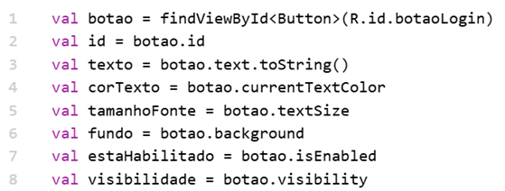
Button (Get Propriedades/Valores em Kotlin)
Capturando os atributos/valores do Button dinamicamente no código Kotlin
Desenvolvimento de Aplicativos Android em Java Kotlin
– "Módulo 06 – Primeiros 3 Componentes Visuais" 10

Slide 12
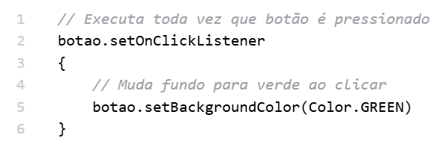

Button (Eventos/Ações em Kotlin)
Evento/ação (Listener) que é chamado toda vez que botão é pressionado
Desenvolvimento de Aplicativos Android em Java Kotlin
– "Módulo 06 – Primeiros 3 Componentes Visuais" 11

Slide 13
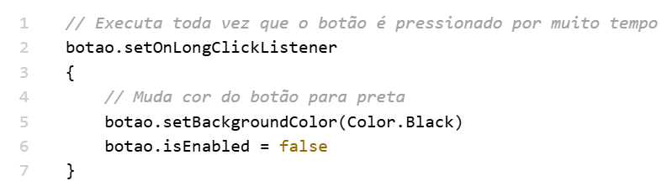
Button (Eventos/Ações em Kotlin)
Evento/ação (Listener) que é chamado toda vez que botão é pressionado por muito tempo
Desenvolvimento de Aplicativos Android em Java Kotlin
– "Módulo 06 – Primeiros 3 Componentes Visuais" 12

Slide 14
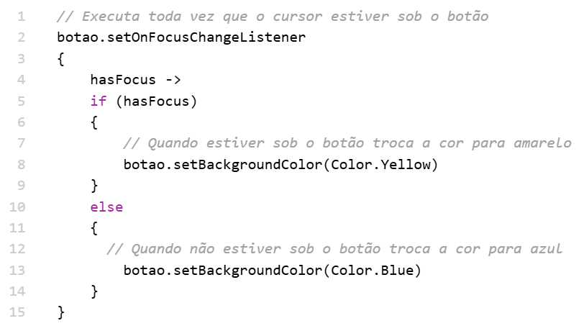
Button (Eventos/Ações em Kotlin)
Evento/ação (Listener) que é chamado toda vez que cursor estiver sob botão
Desenvolvimento de Aplicativos Android em Java Kotlin
– "Módulo 06 – Primeiros 3 Componentes Visuais" 13

Slide 15
Conteúdos da Aula de Hoje
Componente Visual de Interação
Componente Visual de Exibição
Componentes Visual de Feedback
Praticando o uso dos Componentes Visuais
Desenvolvimento de Aplicativos Android em Java Kotlin
– "Módulo 06 – Primeiros 3 Componentes Visuais" 14

Slide 16

Componente TextView (Conceito)
Serve para exibir texto na interface mostrando informações ao usuário sem permitir interação
Desenvolvimento de Aplicativos Android em Java Kotlin
– "Módulo 06 – Primeiros 3 Componentes Visuais" 15

Slide 17
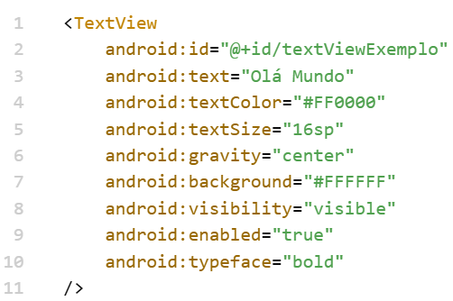
TextView (Propriedades/Valores em XML)
Definindo os atributos/valores do TextView estaticamente no layout XML
Desenvolvimento de Aplicativos Android em Java Kotlin
– "Módulo 06 – Primeiros 3 Componentes Visuais" 16

Slide 18
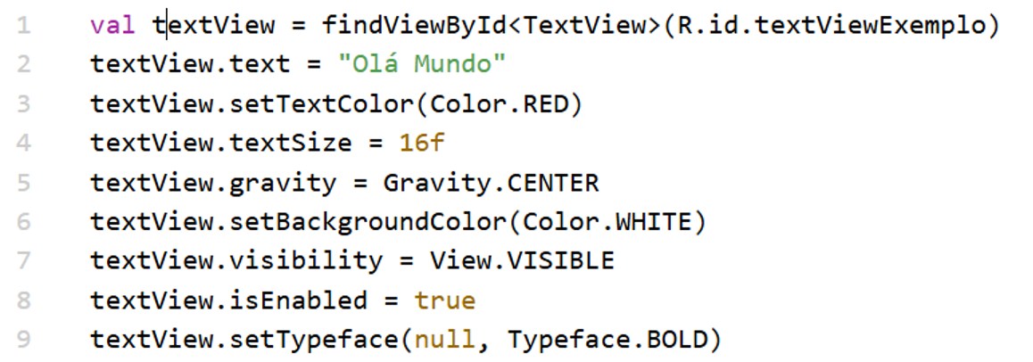
TextView (Set Propriedades/Valores em Kotlin)
Definindo os atributos/valores do TextView dinamicamente no código Kotlin
Desenvolvimento de Aplicativos Android em Java Kotlin
– "Módulo 06 – Primeiros 3 Componentes Visuais" 17

Slide 19
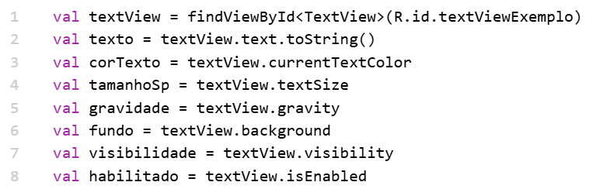
TextView (Get Propriedades/Valores em Kotlin)
Capturando os atributos/valores do TextView dinamicamente no código Kotlin
Desenvolvimento de Aplicativos Android em Java Kotlin
– "Módulo 06 – Primeiros 3 Componentes Visuais" 18

Slide 20
Componente TextView (Conceito)
O TextView também possui os mesmos 4 eventos que Button porém não é comum os usuários interagirem/clicarem nos textos
Desenvolvimento de Aplicativos Android em Java Kotlin
– "Módulo 06 – Primeiros 3 Componentes Visuais" 19

Slide 21
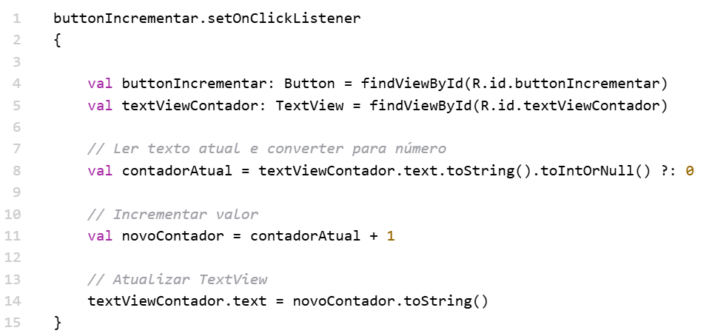
Button + TextView (Eventos/Ações em Kotlin)
Evento/ação (Listener) que é chamado toda vez que o Button é clicado atualizando conteúdo de TextView
Desenvolvimento de Aplicativos Android em Java Kotlin
– "Módulo 06 – Primeiros 3 Componentes Visuais" 20

Slide 22
Conteúdos da Aula de Hoje
Componente Visual de Interação
Componente Visual de Exibição
Componentes Visual de Feedback
Praticando o uso dos Componentes Visuais
Desenvolvimento de Aplicativos Android em Java Kotlin
– "Módulo 06 – Primeiros 3 Componentes Visuais" 21

Slide 23
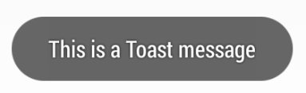
Componente Toast (Conceito)
Serve para exibir mensagens informativas na interface dando feedback ao usuário se algo deu certo ou errado
Desenvolvimento de Aplicativos Android em Java Kotlin
– "Módulo 06 – Primeiros 3 Componentes Visuais" 22

Slide 24
Componente Toast (Parâmetros)
Não é declarado no XML do layout nem possui atributos/métodos como os anteriores
Desenvolvimento de Aplicativos Android em Java Kotlin
– "Módulo 06 – Primeiros 3 Componentes Visuais" 23

Slide 25
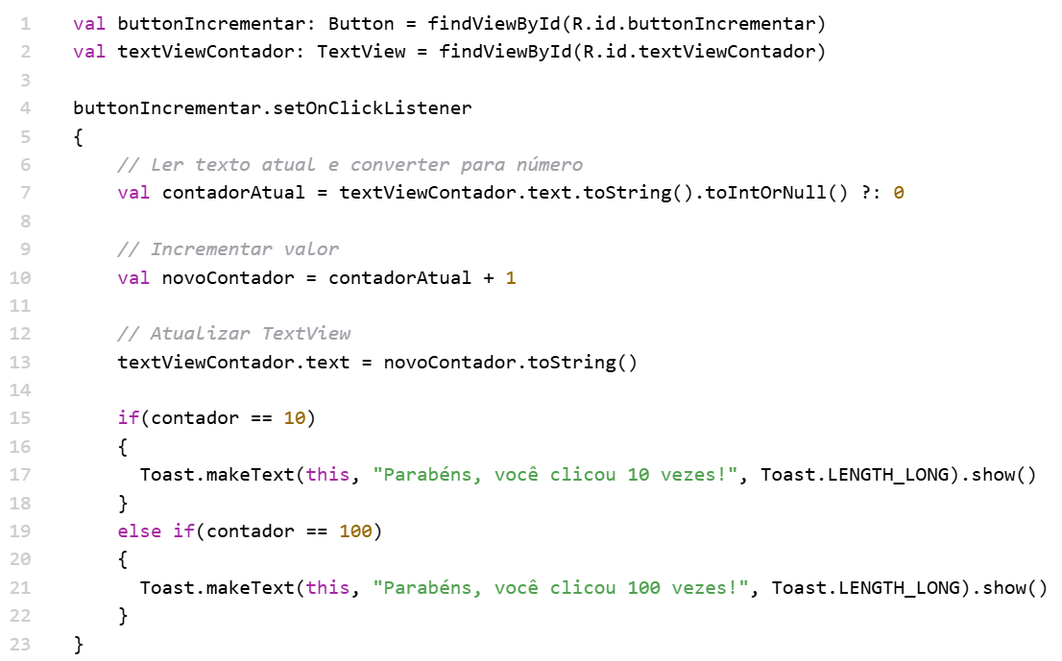
Button + Toast (Eventos/Ações em Kotlin)
Evento/ação (Listener) que é chamado toda vez que o Button é clicado atualizando conteúdo de Toast em alguns momentos
Desenvolvimento de Aplicativos Android em Java Kotlin
– "Módulo 06 – Primeiros 3 Componentes Visuais" 24

Slide 26
Conteúdos da Aula de Hoje
Componente Visual de Interação
Componente Visual de Exibição
Componente Visual de Feedback
Praticando o uso dos Componentes Visuais
Desenvolvimento de Aplicativos Android em Java Kotlin
– "Módulo 06 – Primeiros 3 Componentes Visuais" 25

Slide 27
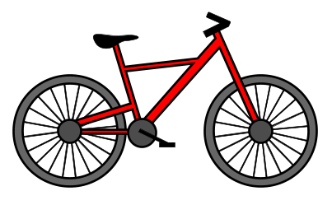


Praticando o uso do Encapsulamento
Desenvolvimento de Aplicativos Android em Java Kotlin
– "Módulo 06 – Primeiros 3 Componentes Visuais" 26

Slide 28

Síntese da Aula
Aprendemos na aula de hoje a utilizar e implementar três componentes visuais do Android em Kotlin
Desenvolvimento de Aplicativos Android em Java Kotlin
– "Módulo 06 – Primeiros 3 Componentes Visuais" 27

Slide 29

Avaliação do Conteúdo (Presencial)
Comente em quais momentos e tipos de telas o componente Toast deve ser utilizado?
Desenvolvimento de Aplicativos Android em Java Kotlin
– "Módulo 06 – Primeiros 3 Componentes Visuais" 28

Slide 30

Tema de Casa (Extra Classe)
Desenvolvimento de pequeno programa contador de cliques utilizando os componentes visuais apreendidos na aula de hoje
Desenvolvimento de Aplicativos Android em Java Kotlin
– "Módulo 06 – Primeiros 3 Componentes Visuais" 29

Slide 31

Resumo da Próxima Aula
Navegação e Comunicação entre Telas e Camadas
Desenvolvimento de Aplicativos Android em Java Kotlin
– "Módulo 06 – Primeiros 3 Componentes Visuais" 30

Slide 32
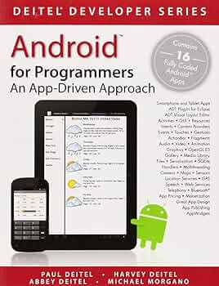
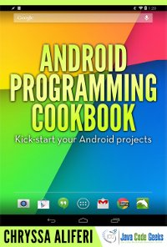
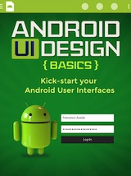
Material de Apoio
Android for Programming. (6 Edição) Paul Deitel:
Capítulo 4 e 5 (Visual Components) Pg. 218 a 266
Android Programming Cookbook. (2 Edição) Chryssa Aliferi:
Capítulos 6 e 7 (Visual Components)
Disponível no link on-line
Android UI Design. (3 Edição) Francesco Azzola:
Capítulo 5 e 6 (Visual Components) Pg. 160 a 214
Disponível no link on-line
Terças e Quintas 15:30 – 17h
Mail: raffael.schemmer@poa.ifrs.com.br
Git: www.github.com/raffaelschemmer/ifrs/androidkotlin
Desenvolvimento de Aplicativos Android em Java Kotlin
– "Módulo 06 – Primeiros 3 Componentes Visuais" 31

